Slide 1

§1.2 n阶行列式的定义及性质
n阶行列式的定义
n阶行列式的性质

Slide 2
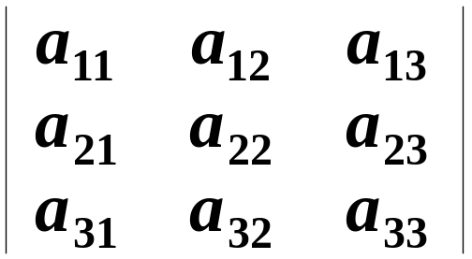
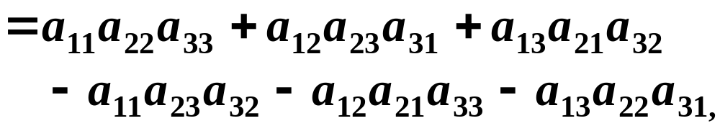



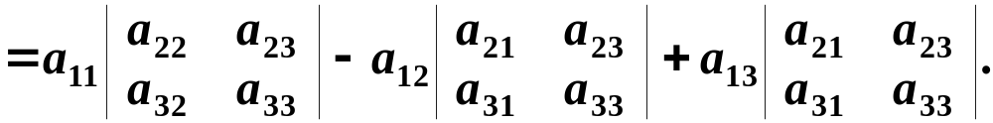
1.2.1 n阶行列式的定义
引例, 考察三阶行列式

Slide 3
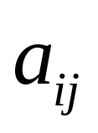
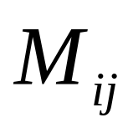
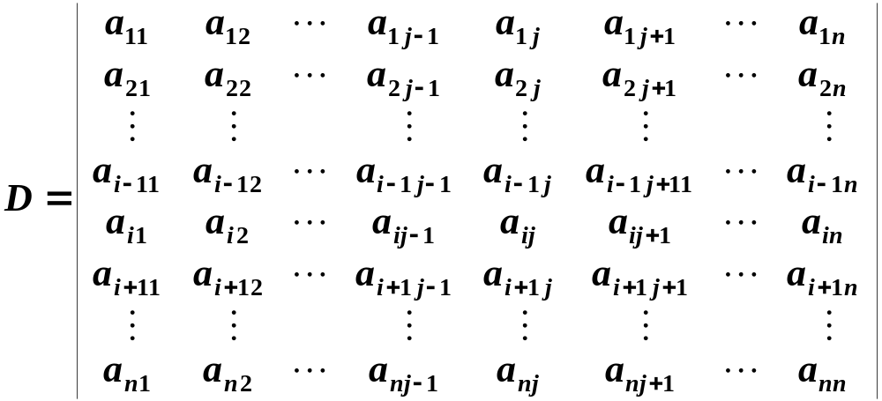
在 n 阶行列式D中, 把元素 所在的第 i 行和第 j 列元素划去后, 留下来的 n–1 阶行列式叫做(行列式D的关于)元素 的余子式, 记作 . 即

Slide 4
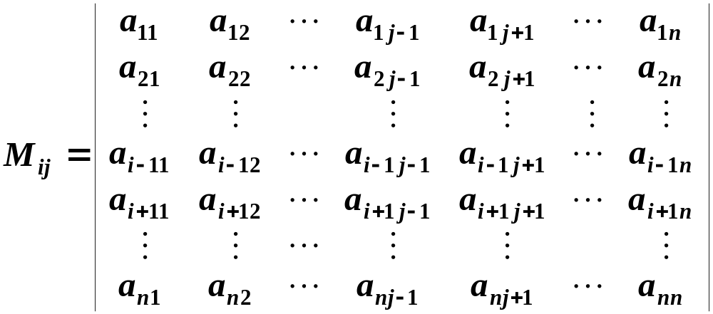
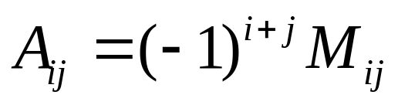


记 称 为元素 的代数余子式.

Slide 5
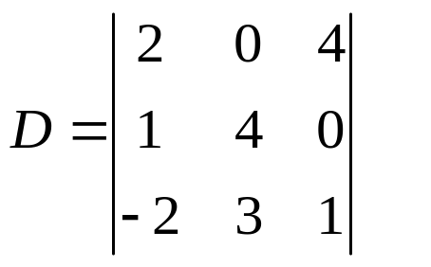


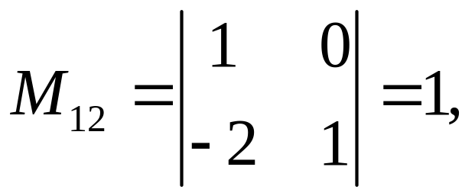
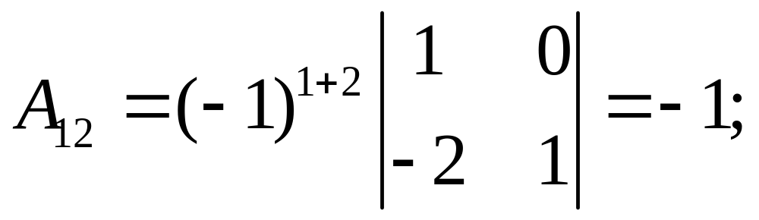
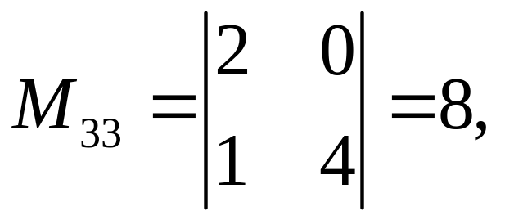
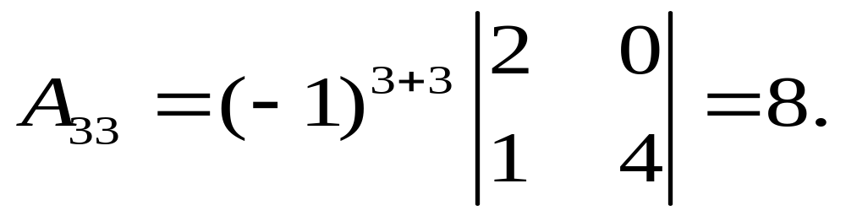
例1 求三阶行列式
的余子式
及代数余子式
解：

Slide 6
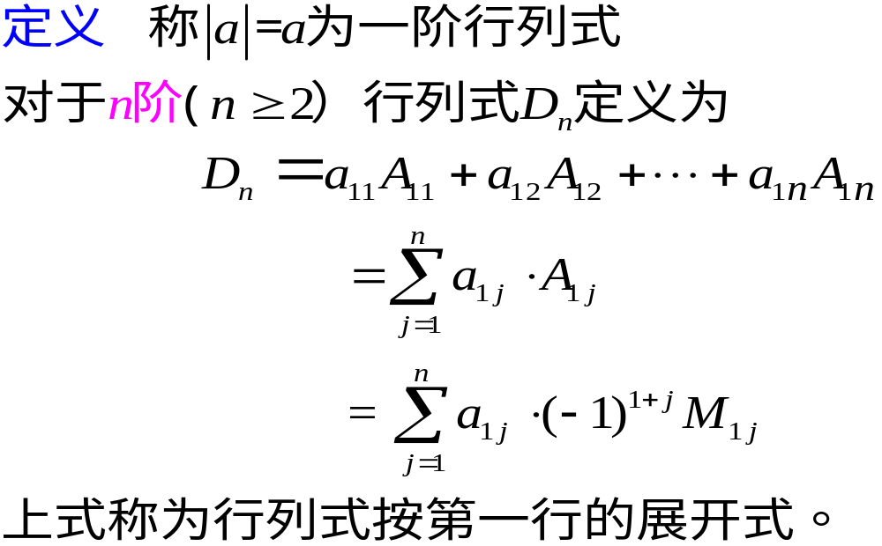

Slide 7
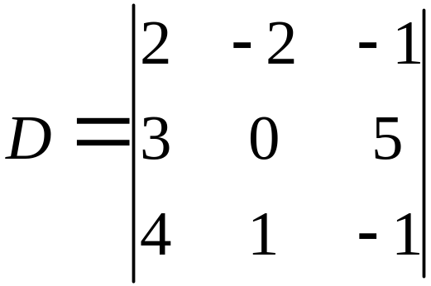
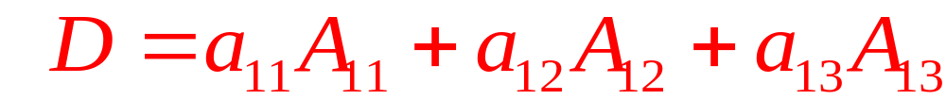
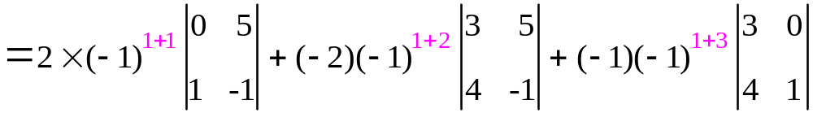

例2 计算行列式
解：

Slide 8
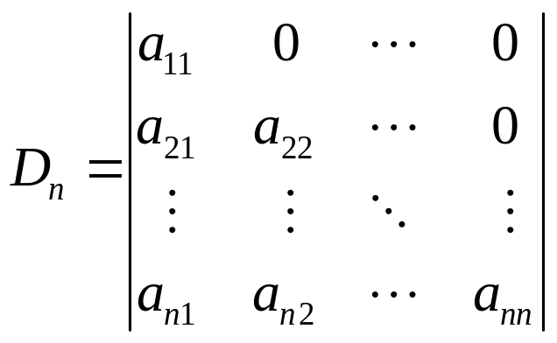
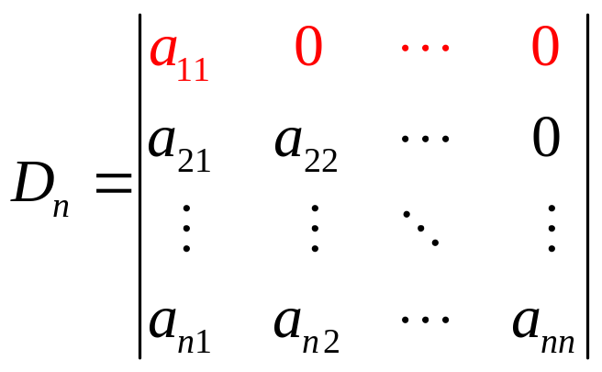
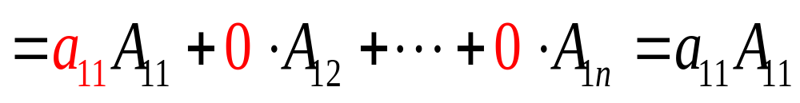
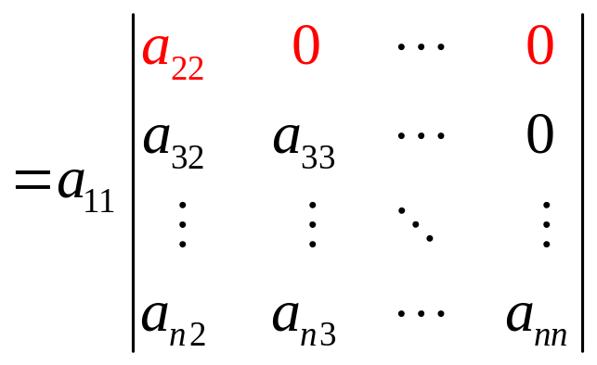
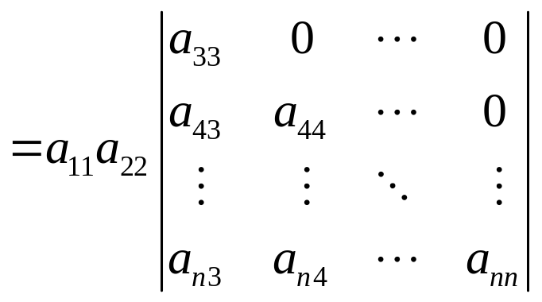
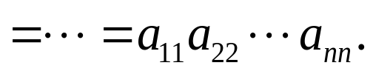
例3 计算下三角行列式
解：

Slide 9
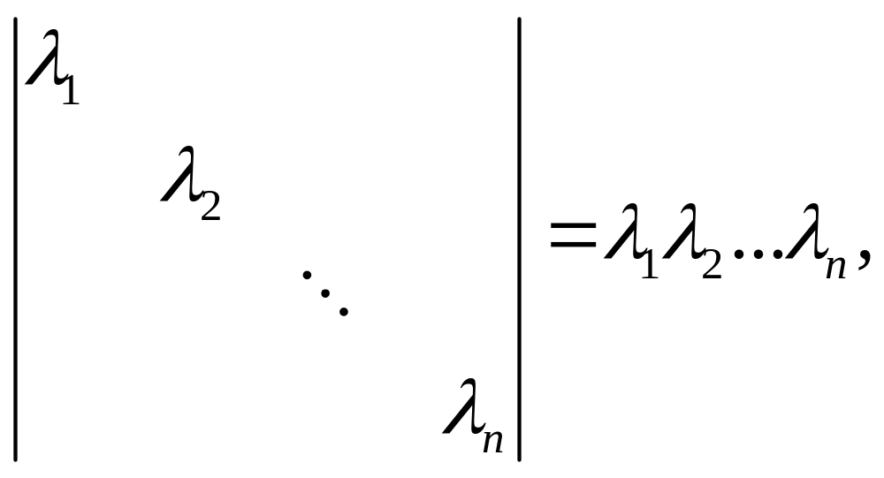
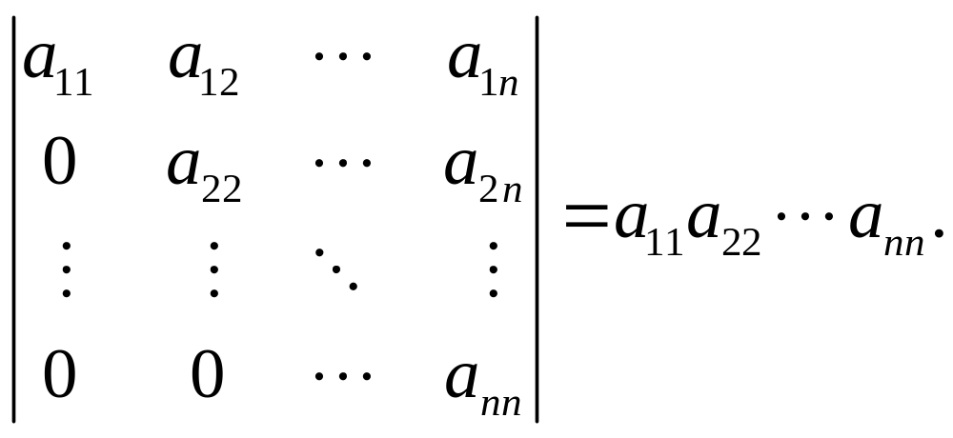
同理可得

Slide 10
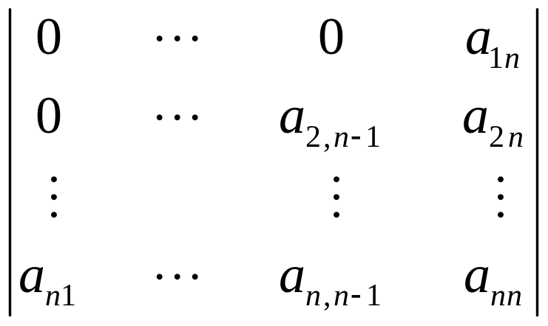
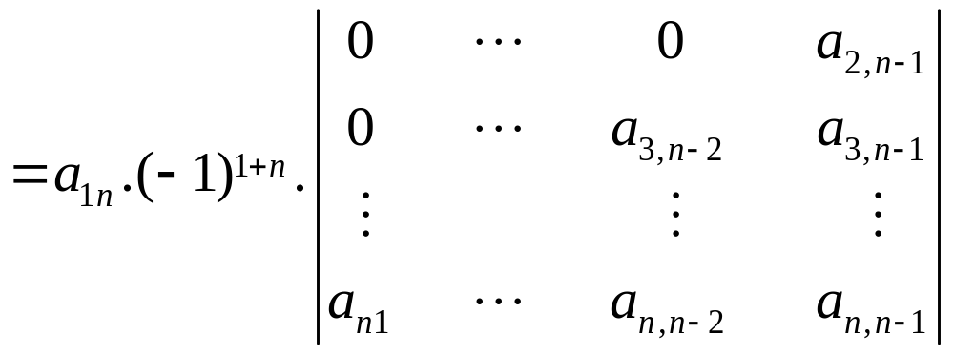
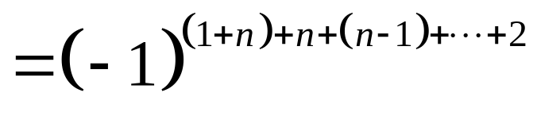
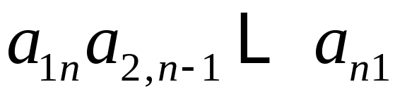

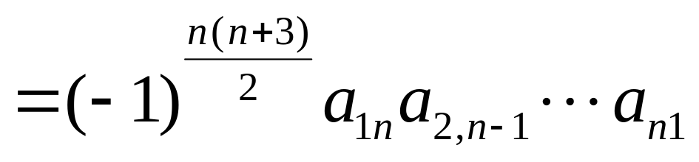
例4 计算三角行列式
解：

Slide 11
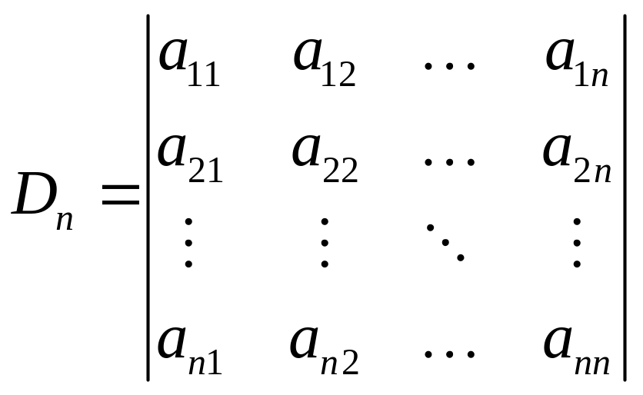
定理 行列式等于它的任一行(列)的各元素与其对应的代数余子式乘积之和. 即设 n阶行列式

Slide 12
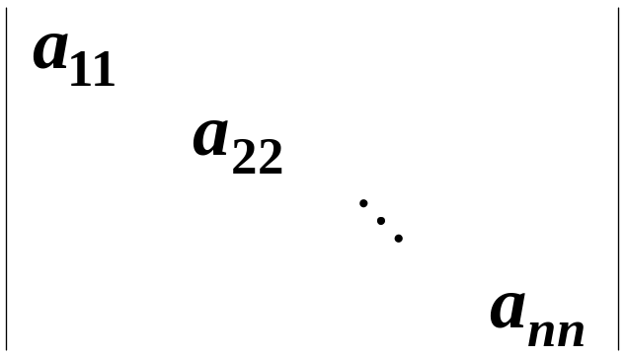
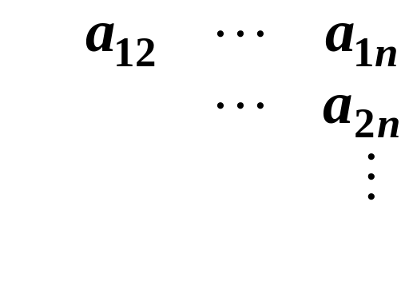
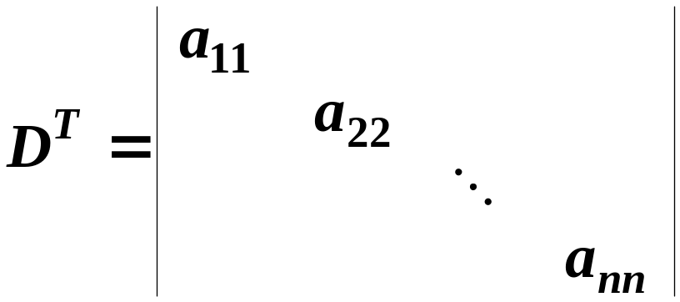
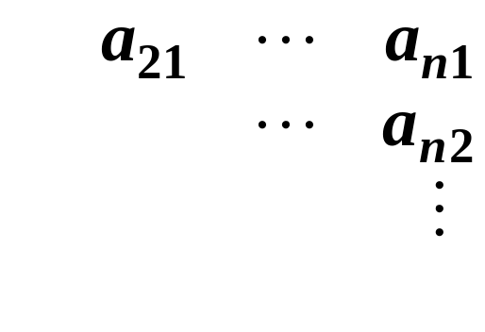
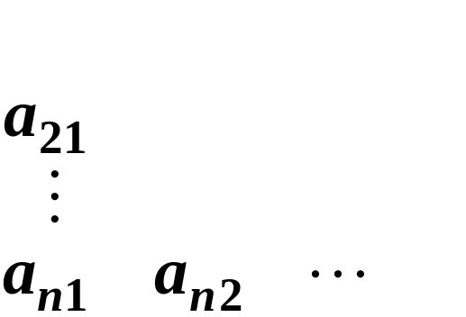
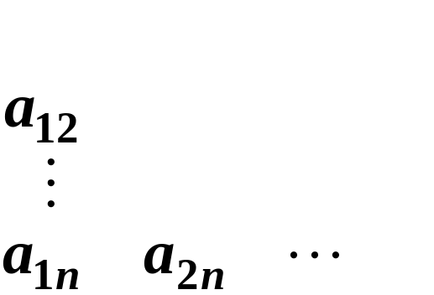


1.2.1 n阶行列式的性质
记
将D的行列互换就得到
行列式D^{T}称为行列式D的转置行列式.

Slide 13
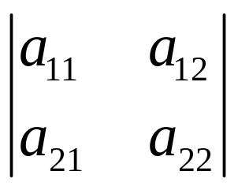
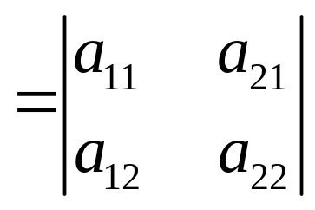
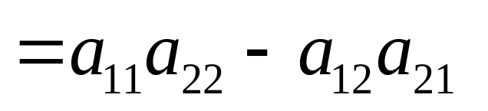
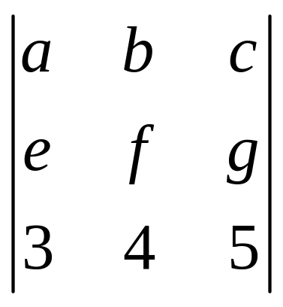
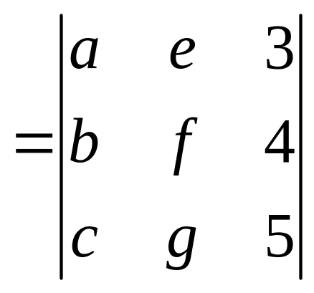
性质1 行列式与它的转置行列式相等, 即D^{T} = D.
例如

Slide 14
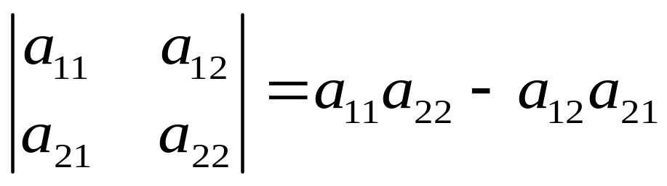
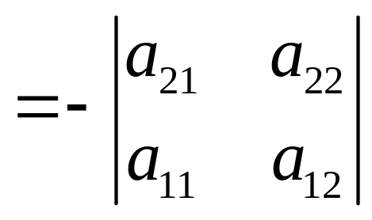

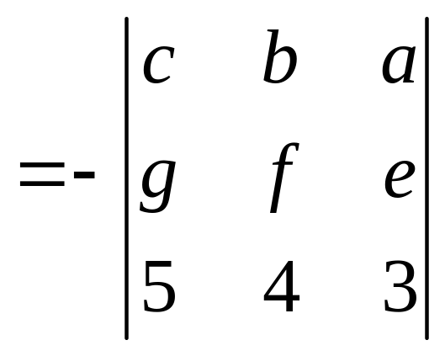
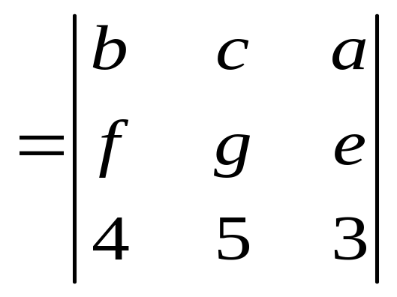
性质2 行列式中某行(列)的元素全是零,则此行列式为零.
性质3 互换行列式的两行（列）,行列式变号.
例如

Slide 15


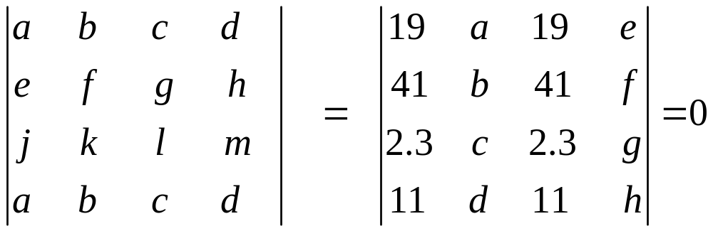
性质4 如果行列式有两行（列）元素完全相同，则此行列式为零.
证明
互换相同的两行，有
例如

Slide 16
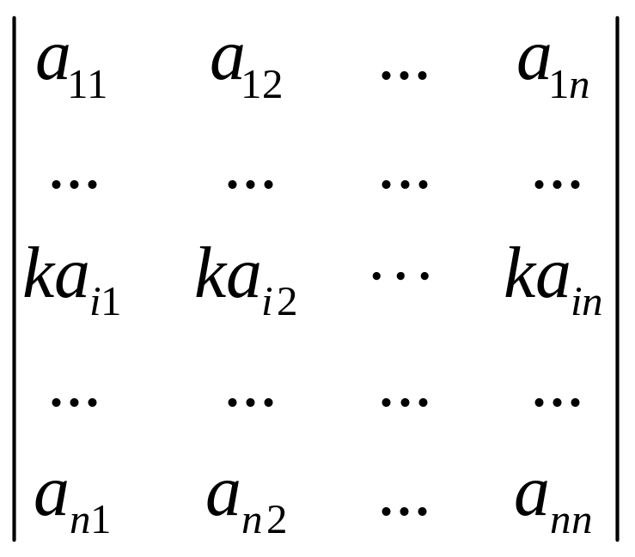
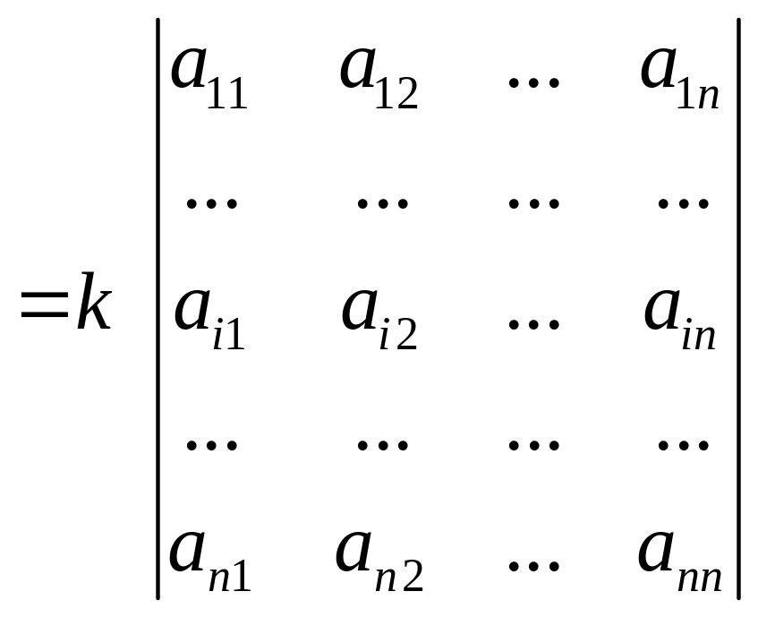
性质5 行列式的某一行（列）中所有的元素都乘以同一数 k ，等于用数 k 乘此行列式.

Slide 17
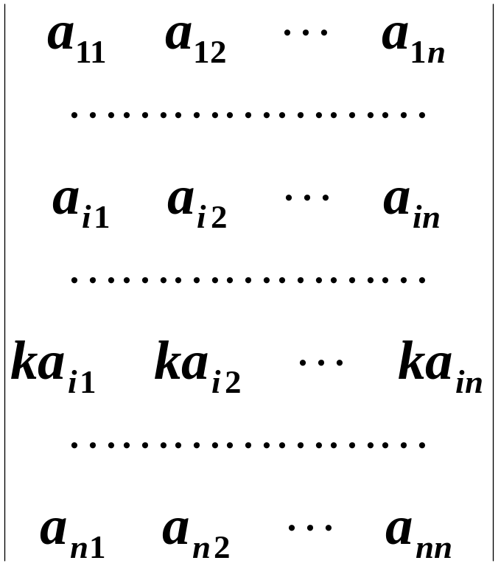


推论1 行列式的某一行（列）中所有元素的公因子可以提到行列式符号的外面．
推论2 行列式中如果有两行（列）元素成比例，则此行列式为零．

Slide 18



性质6 若行列式的某一列（行）的元素都是两数之和,则此行列式等于两个相应行列式之和.
例如

Slide 19



性质7 把行列式的某一列（行）的各元素乘以同一数然后加到另一列(行)对应的元素上去，行列式不变．
例如

Slide 20









为了便于计算观察，在计算行列式时约定以下记号：
(1) 和 分别表示行列式第 行和第 列;
(2) 表示行列式的第 行乘以 加(减)到第 行;
(3) 表示行列式的第 列乘以 加(减)到第 列;
(4) 表示交换行列式的第 行和第 行;
(5) 表示交换行列式的第 列和第 列.

Slide 21


性质8 行列式任一行（列）的元素与另一行（列）的对应元素的代数余子式乘积之和等于零，即

